Slide 1
SP10장. 재무함수,정보함수

Slide 2
INDEX
1. 재무함수
Fv() 함수, Pv() 함수, Npv(), Pmt() 함수
2. 정보함수
Isblank() 함수, Iserror() 함수

Slide 3

1. 재무함수
1) Fv() 함수
= Fv(이율,납입횟수, 정기납입액, [현재가치],[납입시점])
정기적으로 입금했을 경우 미래 가치를 구한다.
흔히 말하는 적금을 의미한다.
옵션:
납입시점 : 0 또는 생략 -> 월말, 1->월초
예)매월초 44만원씩 연이률 6%로 3년 만기 적금의 기대금액

Slide 4
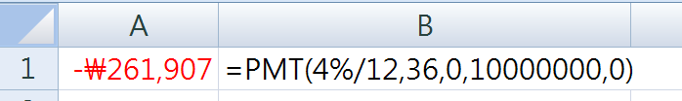
2) PMT()
= PMT(이율,불입 총횟수,[현재가치],[미래가치],[납입시점])
일정금액을 매월 또는 매년 대출 / 투자했을 경우 납입하거나 수령해야 할 금액
예) 이율이 4%일 때 3년 동안 천 만원을 모으려면 매달 입금해야 할 금액

Slide 5
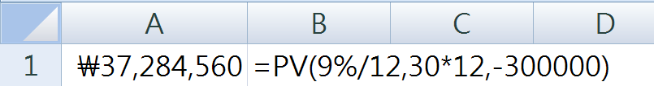
PV()
=pv(이율,납입횟수,정기납입액,[미래가지],[납입시점])
매월 또는 매년 일정금액을 일정 기간동안 지불해 주는 연금이나 보험의 지급 총액에 대한 현재가치를 산출해준다.
예) 이율이 9%일 때 매 월말에 30만원씩 30년 동안 지급해주는 연금의 현재가치

Slide 6

npv()
npv(할인율, 값1,값2,…)
특정 금액을 투자하고, 매월 일정한 수입이 보장될 때 투자금액의 현재 가지를 구한다.
예) 할인율 12%로 1년 후에 900을 투자하고, 이후 5년 동안 630, 242, 360, 63, 190의 연간 수입을 얻었다면 5년 후의 가치는?

Slide 7
2. 정보함수
Isblank()
Isblank(셀주소)
셀주소의 공간이 데이터가 없는 blank상태인지를 확인한다.
Blank상태이면 true, 아니면 false값을 반환한다.
예)셀의 내용이 빈칸이 아니면 수식을 수행하는 문장
=IF(ISBLANK(A1)," ",SUM(A1:C1))

Slide 8
Iserror()
Iserror(수식)
수식의 결과가 에러가 있는지 없는지를 체크한다
에러가 있으면 true를 반환한다.
예)
=if(ISERROR(A1*C1)," ",A1*C1)

Slide 9
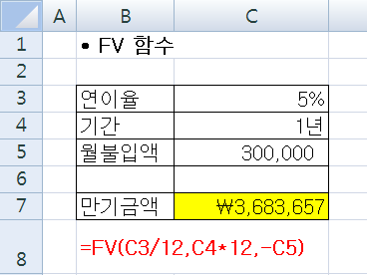
예제1)FV()함수
앞으로 1년동안 연이율이 5%인 저축예금에 매월 30만원씩 적립한다면 1년 후에 찾게 되는 금액이 얼마인지 [C7]셀에 구하시오.

Slide 10
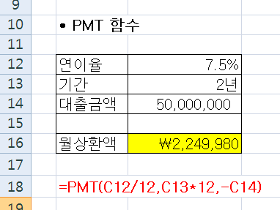
예제2) PMT()함수
사업자금으로 5천만원을 대출받았을 때2년동안 연 7.5%의 이자와 원금을 상환하려고 계획하였다면 매월 얼마의 돈을 필요로하는지 [C16]셀에 구하시오.

Slide 11
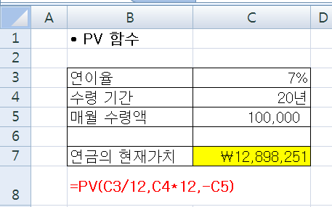
예제3) PV()함수
20년 동안 매달 말에 10만원씩 수령할 수 있는 연금에 가입하고자 할 때 일시불로 보험에 가입하면 천만원 인데 이자율은 7%이다. 연금의 현재 가치를 구하여라.

Slide 12
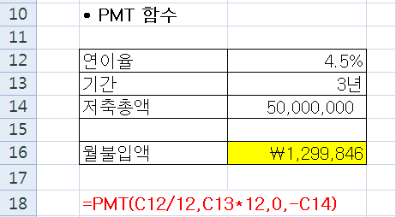
예제4) PMT()함수
오천만원을 모으기 위해 연이율 4.5%인 은행에 3년간 적립한다면 얼마를 한달에 저축해야 3년후 5천만원을 찾을 수 있는가?

Slide 13
기출문제풀이1(1급 2011년 2회)
다음 중 50,000,000원을 10년간 대출할 때 연 5%의 이자율이 적용될 때, 매월 말 상환해야 할 불입액을 양수로 표현하는 함수식으로 옳은 것은?
① =PMT(5%/12, 10*12, -50000000)
② =PMT(5%/12, 10, -50000000)
③ =PMT(5%/12, 10*12, 50000000)
④ =PMT(5%, 12, 10, 50000000)

Slide 14

기출문제풀이2 (1급 2011년 1회)
연이율은 5%로 고정되어 있고 매달 5000원씩 10년 동안 저금했을 때 복리로 계산하여 원금과 이자의 합인 만기 금액을 구하는 수식으로 옳은 것은?
① =FV(A2/12,B2*12,-C2)
② =FV(A2,B2,C2)
③ =PV(A2/12,B2*12,-C2)
④ =PV(A2,B2,C2)

Slide 15
기출문제풀이3 (1급 2007년 3회)
대출 원금 3천만원을 연 이자율 6.5%로 3년 동안 매월 말에 상환하는 경우 매월의 불입 금액을 계산하는 함수식으로 옳은 것은?
① =PMT(6.5%/12, 3*12, -30000000)
② =PMT(6.5%, 3*12, -30000000)
③ =PMT(6.5%/12, 3*12, 30000000)
④ =PMT(6.5%, 3*12, 30000000)

Slide 16
정 답
1번 : ①
2번 : ①
3번 : ①

Slide 17
정 리
1. 재무함수
Fv() 함수, Pv() 함수, Npv(), Pmt() 함수
2. 정보함수
Isblank() 함수, Iserror() 함수

